Slide 1

PROJETO DE DESENVOLVIMENTO DE APLICAÇÃO PARA GESTÃO DE CENTRO ESTÉTICO
PROJETO INTERDISCIPLINAR E EXTENSIONISTA II
ORIENTADOR: ESP. SAUL MATUZINHOS DE MOURA
ACADÊMICOS:
SILVIO FILIPE DIONIZIO JUNIOR

Slide 2
ESBOÇO DA APRESENTAÇÃO
INTRODUÇÃO
METODOLOGIA
FUNDAMENTAÇÃO TEÓRICA
SOLUÇÃO PROPOSTA
DIAGRAMAÇÃO DO PROJETO
TELAS DA APLICAÇÃO
DEMONSTRAÇÃO DO SISTEMA

Slide 3
INTRODUÇÃO
IDEIA INICIAL
EMPRESA
PROBLEMAS ENFRENTADOS
FALTA DE CONTROLE DE AGENDAMENTOS
GESTÃO DE ESTOQUE
RESULTADOS
ABORDAGEM DO PROJETO

Slide 4
METODOLOGIA
PESQUISA EXPLORATÓRIA
ANEXO B
TECNICA DA ENTREVISTA
APÊNDICE 01
PEQUISA BIBLIOGRÁFICA

Slide 5
FUNDAMENTAÇÃO TEÓRICA
O MERCADO DE ESTÉTICA
ASCENÇÃO
MICRO PIGMENTAÇÃO
TENDÊNCIAS DO MERCADO
OPORTUNIDADES DE NEGÓCIO

Slide 6
FUNDAMENTAÇÃO TEÓRICA
MODELAGEM DE SISTEMAS ATRAVÉS DE UML
O QUE É UML?
DIAGRAMAS UML
DIAGRAMA DE CLASSE
DIAGRAMA DE CASO DE USO
DIAGRAMA DE SEQUÊNCIA
BENEFÍCIOS DA UML
VERSATILIDADE DA UML

Slide 7
FUNDAMENTAÇÃO TEÓRICA
LINGUAGENS
JAVA 11
SPRING BOOT
JAVASCRIPT
ANGULAR 14
HTML 5
CSS 3
BANCO DE DADOS
METODOLOGIA ÁGIL
GITHUB

Slide 8
SOLUÇÃO PROPOSTA
DESENVOLVER UMA APLICAÇÃO WEB, PARA CONTROLAR AS
PRINCIPAIS DIFICULDADES QUE O ESTABELECIMENTO ENFRENTA.
CONTROLE DE ESTOQUE
CONTROLE DE ATENDIMENTOS
CONTROLE DE CLIENTES

Slide 9
DIAGRAMAÇÃO DO PROJETO
DIAGRAMA DE CASO DE USO

Slide 10
DIAGRAMAÇÃO DO PROJETO
MER – MODELO DE ENTIDADE E RELACIONAMENTO

Slide 11
DIAGRAMAÇÃO DO PROJETO
MODELO FÍSICO DO BANCO DE DADOS

Slide 12
DIAGRAMAÇÃO DO PROJETO
DIAGRAMA DE CLASSES

Slide 13
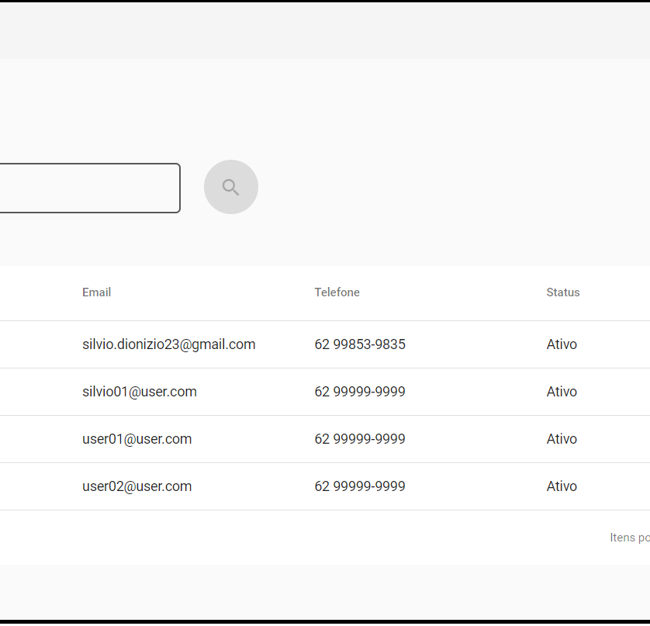
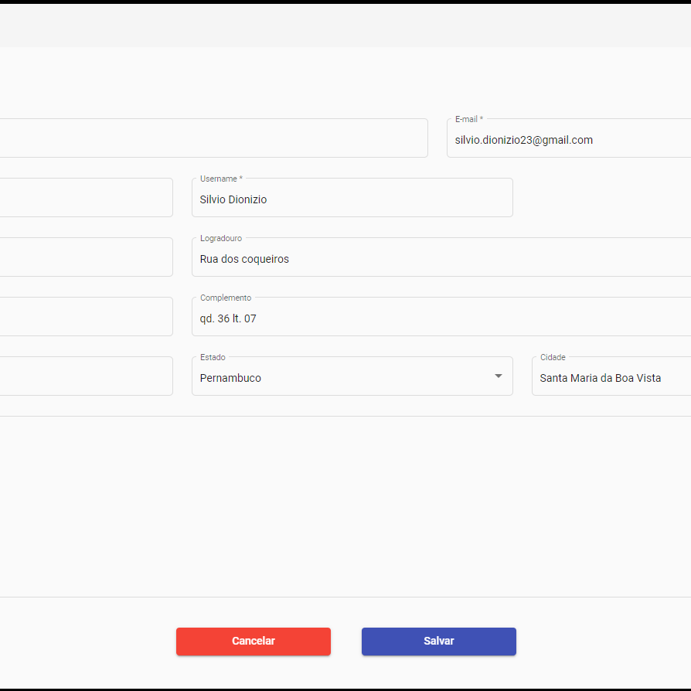
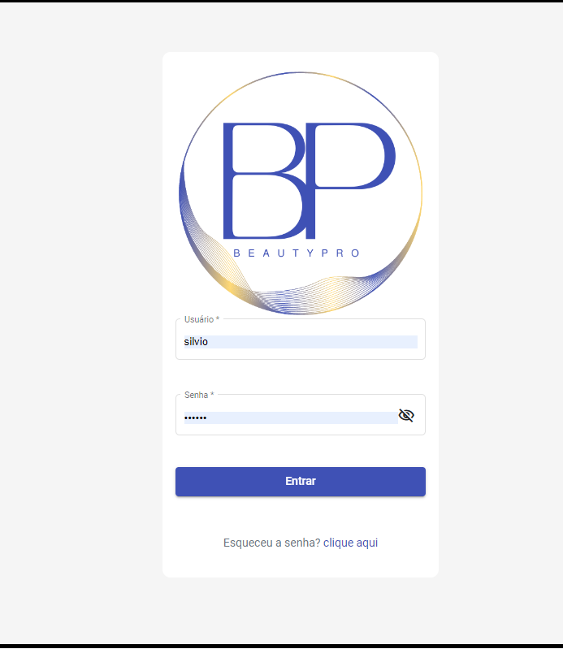
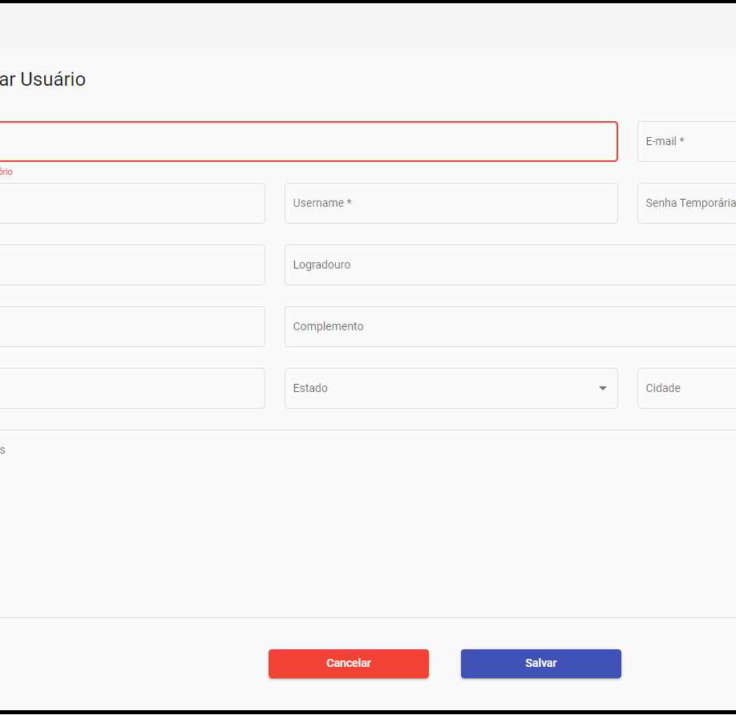
TELAS DA APLICAÇÃO

Slide 14
DEMONSTRAÇÃO DO SISTEMA
S

Slide 15
REFERÊNCIAS
A. Silberschatz, H. F. Korth, and S. Sudarshan, Database System Concepts, Sixth Edition
Associação Brasileira de Micro pigmentação. (2021). Mercado de Micro pigmentação e Estética
Euromonitor International. (2021). Beauty and personal care
FLANAGAN, David. JavaScript: O guia definitivo
FOWLER, M. UML essencial: um breve guia para a linguagem-padrão de modelagem de objetos. 3. ed.
GAMMA, E. et al. Padrões de Projeto: soluções reutilizáveis de software orientado a objetos. 1. ed
GIL, Antônio Carlos. Como elaborar projetos de pesquisa
GitHub. (s.d.). Kanban boards
HELM, R.; JOHNSONHR, R.; VLISSIDES, J. Design Patterns: Elements of Reusable Object-Oriented Software 1. Ed
Highsmith, J., & Cockburn, A. Agile software development: the business of innovation. Computer
LAKATOS, Eva Maria; MARCONI, Marina de Andrade. Fundamentos de metodologia científica (8a ed.)
LARMAN, C. Utilizando UML e padrões: uma introdução à análise e ao projeto orientado a objetos e ao desenvolvimento iterativo. 3. ed
PRESSMAN, R. S; MAXIM, B. R. Engenharia de Software: uma abordagem profissional. 8 ed
SOMMERVILLE, I. Engenharia de Software. 9. ed

Slide 16
AGRADECIMENTOS
DEUS
FAMÍLIA
ORIENTADOR

